Slide 1
單元二 大調音階

Slide 2
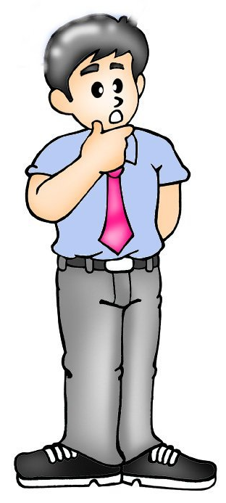
老師常說，這首歌是C大調，那首歌是D大調，「大調」究竟是甚麼來的？

Slide 3
「大調」是音階的一
種，「音階」是一系
列由低至高的樂音。
大調音階就是我們時常哼的d r m f s l t d'。

Slide 4
半 音 Semi-tone
半音 – 是兩音間最短的距離，也是鍵盤上最接近的兩個鍵的距離（指使用十二平均律）。
全 音 Whole tone
全音由兩個半音組成。
半音 ＋ 半音 ＝ 全音

Slide 5
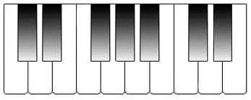
半音（有3種喔）：

Slide 6
全音（有4種喔）：

Slide 7
大 調 音 階 (Major scale)
C D E F G A B C
d r m f s l t d’
主音
由八個音順序組成，首尾兩音音名 (Letter Name) 相同，稱為主音 (tonic)，音階以此命名。
第3級到第4級(m-f)，第7級到第8級(t-d’)是半音 ，其餘相鄰兩音間都是全音 。

Slide 8
大調音樂
Taylor Swift - You Belong With Me
小調音樂
EXO - HISTORY

Slide 9
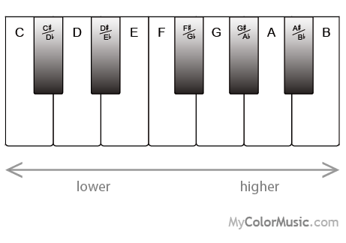
G大調 [G MAJOR]
主音是??
G
d
A
r
B
m
C
f
D
s
E
l
F
t
G
d’
全
全
半
全
全
半
全

Slide 10
G大調
[G MAJOR]
F#
t
G
d
A
r
B
m
C
f
D
s
E
l
G
d’
全
全
半
全
全
全
半

Slide 11
F大調 [F MAJOR]
主音是??
F
d
G
r
A
m
B
f
C
s
D
l
E
t
F
d’
全
全
全
半
全
全
半

Slide 12
F大調 [F MAJOR]
Bb
f
F
d
G
r
A
m
C
s
D
l
E
t
F
d’
全
全
半
全
全
全
半

Slide 13
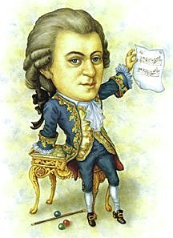
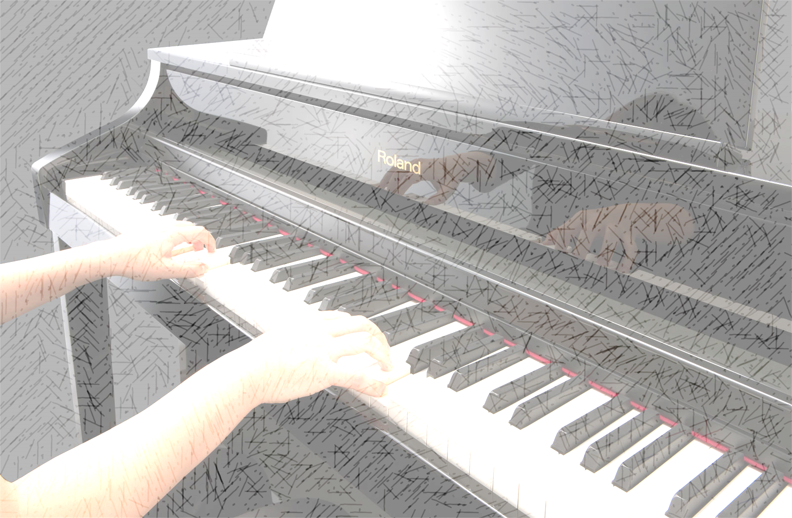
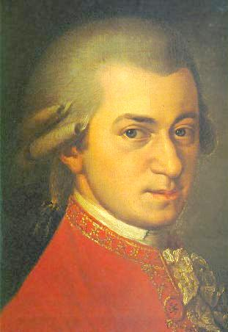
大調音樂 VS 小調音樂
莫札特：C大調鋼琴奏鳴曲
Mozart：Piano Sonata No 16 C major K 545
莫札特：C小調鋼琴奏鳴曲
Mozart：Piano Sonata No 14 C minor K 457

Slide 14
D大調 [D MAJOR]
主音是??
D
d
E
r
F
m
G
f
A
s
B
l
C
t
D
d’
全
半
全
全
全
半
全

Slide 15
D大調 [D MAJOR]
F#
m
C#
t
D
d
E
r
G
f
A
s
B
l
D
d’
全
全
半
全
全
全
半

Slide 16
Bb大調 [Bb MAJOR]
Bb
d
Bb
d’
C
r
D
m
E
f
F
s
G
l
A
t
全
全
全
半
全
全
半

Slide 17
Bb大調 [Bb MAJOR]
Bb
d
Eb
f
Bb
d’
C
r
D
m
F
s
G
l
A
t
全
全
半
全
全
全
半

Slide 18
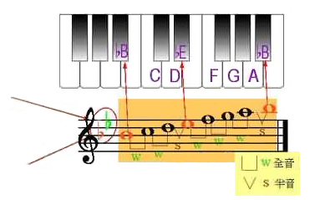
降B大調音階 (B Flat Major Scale)
以 降B音為主音 (tonic) 的大調音階稱為降B 大調音階 (B flat major scale)
降 B 大調音階
(B flat major scale) 的調號是兩個降號。

Slide 19
A大調 [A MAJOR]
Ad
Br
C
m
D
f
E
s
F
l
G
t
Ad’
全
半
全
全
半
全
全

Slide 20
A大調 [A MAJOR]
C#
m
F#
l
G#
t
Ad
Br
D
f
E
s
Ad’
全
全
半
全
全
全
半

Slide 21
Eb大調 [Eb MAJOR]
Eb
d
Eb
d’
F
r
Gm
Af
Bs
Cl
Dt
全
全
全
全
半
全
半

Slide 22
Eb大調 [Eb MAJOR]
Eb
d
Abf
Bbs
Eb
d’
F
r
Gm
Cl
Dt
全
全
半
全
全
全
半

Slide 23
E大調 [E MAJOR]
E
d
F
r
G
m
A
f
B
s
C
l
D
t
E
d’
半
全
全
全
半
全
全

Slide 24
E大調 [E MAJOR]
F#
r
G#
m
C#
l
D#
t
E
d
A
f
B
s
E
d’
全
全
半
全
全
全
半

Slide 25
Ab大調 [Ab MAJOR]
Ab
d
Ab
d’
B
r
C
m
D
f
E
s
F
l
G
t
??
半
全
全
半
全
半

Slide 26
Ab大調 [Ab MAJOR]
Ab
d
Bb
r
Db
f
Eb
s
Ab
d’
C
m
F
l
G
t
全
全
半
全
全
全
半

Slide 27
B大調 [B MAJOR]
B
d
C
r
D
m
E
f
F
s
G
l
A
t
B
d’
半
全
全
半
全
全
全

Slide 28
B大調 [B MAJOR]
C#
r
D#
m
F#
s
G#
l
A#
t
B
d
E
f
B
d’
全
全
半
全
全
全
半

Slide 29
Db大調 [Db MAJOR]
Db
d
Db
d’
E
r
F
m
G
f
A
s
B
l
C
t
??
半
全
全
全
半
半

Slide 30
Db大調 [Db MAJOR]
Db
d
Eb
r
Gb
f
Ab
s
Bb
l
Db
d’
F
m
C
t
全
全
半
全
全
全
半

Slide 31
小創作：
使用Ｃ大調創作一段大約4句/8小節的旋律
運用Garage band/隨身樂隊APPS創作，並upload到youtube上

